Slide 1
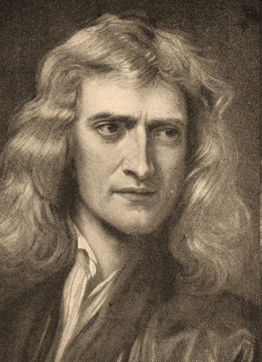
Первый закон Ньютона
Не знаю, чем я могу казаться миру, но сам себе я кажусь только мальчиком, играющим на берегу, развлекающимся тем, что от поры до времени отыскиваю камушек более цветистый, чем обыкновенно, или красивую раковину, в то время как великий океан истины расстилается передо мною неисследованным.
И. Ньютон

Slide 2
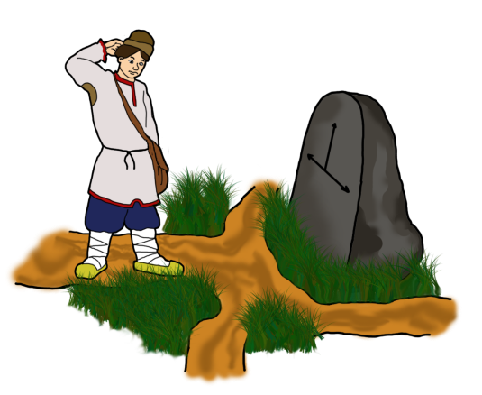


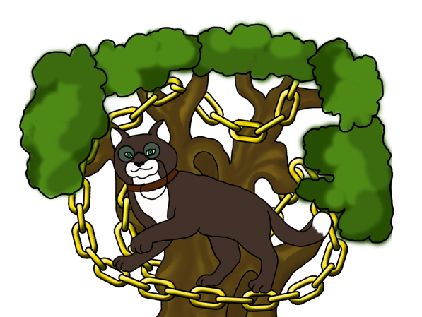
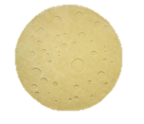
Механика
Кинематика
Динамика
раздел механики, изучающий движения тел, без рассмотрения причин движения
раздел механики, в котором изучается движение тел с учетом их взаимодействия
У лукоморья дуб зеленый,
Златая цепь на дубе том:
И днем и ночью кот ученый
Всё ходит по цепи кругом…
Что? Где? Когда? Как?
Почему?
Задача:
определение положения тела в произвольный момент времени по известному начальному положению, начальной скорости и силам, действующим на тело
А. С. Пушкин

Slide 3
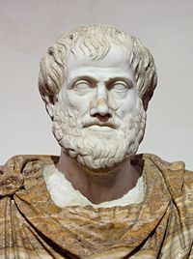

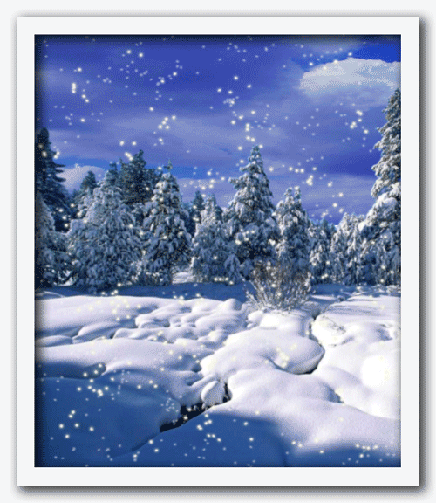

Движется движимое
$$\vec{υ}=\vec{0}$$
Аристотель
384 до н. э. — 322 до н. э.

Slide 4

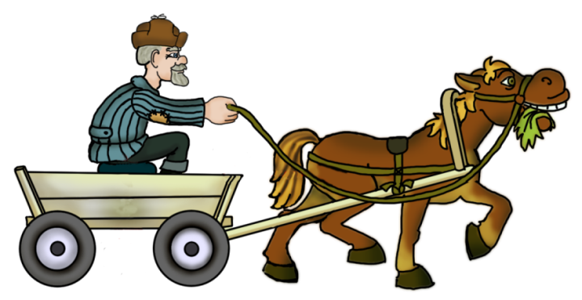

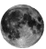


Виды движения (по мнению Аристотеля)
движение небесных тел
движение тел, находящихся под воздействием других тел
движение тел, падающих на земную поверхность

Slide 5
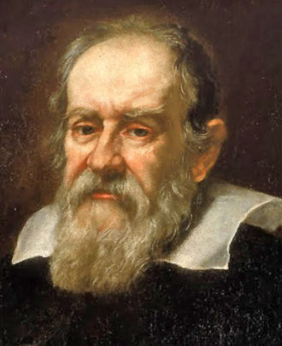





Закон инерции:
(в формулировке Галилея)
движение тела, на которое не действуют внешние силы либо равнодействующая их равна нулю, является равномерным движением по окружности
$$\vec{F}тяг$$
Галилео Галилей
15. 02. 1564 — 08. 01. 1642

Slide 6
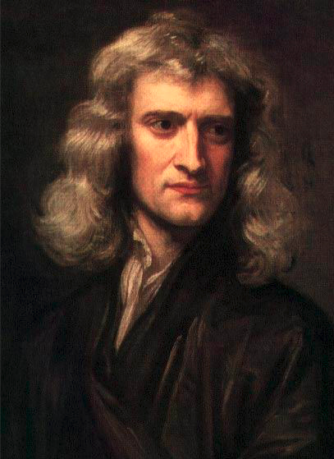

Закон инерции:
(в формулировке Ньютона)
Первый закон Ньютона:
существуют такие системы отсчета, относительно которых поступательно движущееся тело сохраняет скорость неизменной, если на него не действуют другие тела или действие этих тел скомпенсировано
всякая материальная точка сохраняет состояние покоя или равномерного прямолинейного движения, пока и поскольку воздействие со стороны других тел побуждает его изменить это состояние
$$\vec{υ}=\vec{const}$$
Исаак Ньютон
4. 01. 1643 — 31. 03. 1727

Slide 7
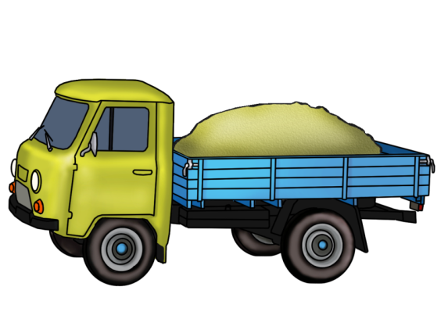

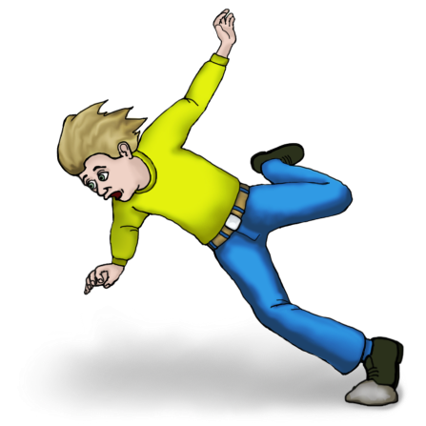
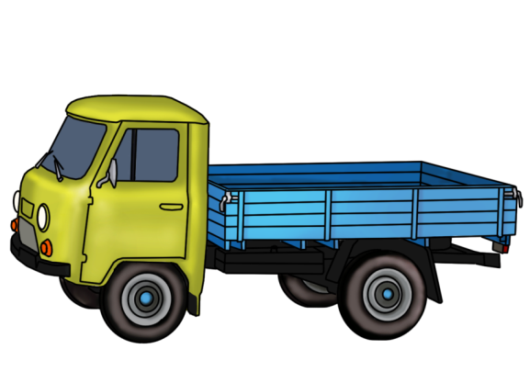

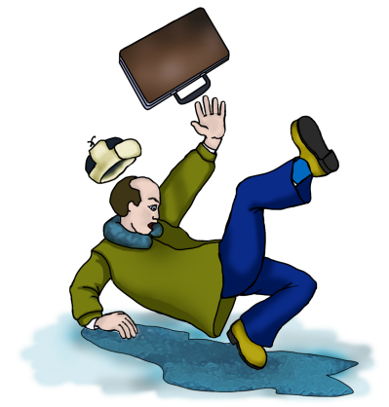
Инертность
свойство тел, характеризующееся
«отзывчивостью» их на воздействие других тел
Более инертный
Инерция
явление сохранения состояния покоя или равномерного прямолинейного движения тел при отсутствии воздействия со стороны других тел
Менее инертный

Slide 8










Первый закон Ньютона — закон инерции
Постулат!!!
Инерциальная система отсчета
$$z$$
система отсчета, относительно которой тело при компенсации внешних воздействий движется прямолинейно и равномерно
ИСО
$z$*
ИСО*
$$y$$
$$m$$
$$\vec{υ}=\vec{const}$$
$$\vec{υ}=\vec{const}$$
$m$*
$y$*
Системы отсчета, которые движутся с ускорением относительно инерциальных называют неинерциальными.
$$x$$
$x$*

Slide 9





Геоцентрическая система

Slide 10




Гелиоцентрическая
система

Slide 11




Первый закон Ньютона:
существуют такие системы отсчета, относительно которых поступательно движущееся тело сохраняет скорость неизменной, если на него не действуют другие тела или действие этих тел скомпенсировано
Инертность
Инерция
свойство тел приобретать определенное ускорение при данном воздействии
явление сохранения состояния покоя или равномерного прямолинейного движения тел при отсутствии воздействия со стороны других тел
$$z$$
Инерциальная система отсчета
система отсчета, относительно которой тело при компенсации внешних воздействий движется прямолинейно и равномерно
$$m$$
$$\vec{υ}=\vec{const}$$
$$y$$
$$x$$

